Slide 1
Eine Umfrage
Buch Seite 66

Slide 2
Deutschland und Frankreich
Seit 50 Jahren sind Deutschland und Frankreich befreundet.
Trotzdem kennen sie sich vielleicht nicht so gut.

Slide 3
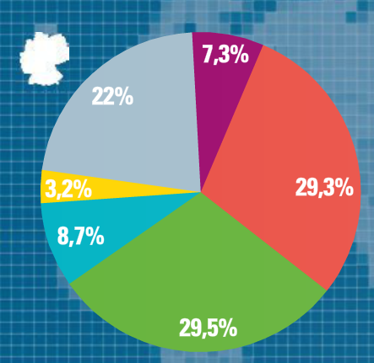
Deutsch-Französische Beziehungen Was denken die Deutschen von Frankreich?
Fast ein Drittel der Deutschen assoziieren Frankreich mit dem Lebenskunst.

Slide 4
Deutsch-Französische Beziehungen Was denken die Deutschen von Frankreich?
Fast ein Drittel der Deutschen assoziieren Frankreich mit Tourismus.

Slide 5
Deutsch-Französische Beziehungen Was denken die Deutschen von Frankreich?
8,7% der Deutschen assoziieren Frankreich mit Europa.

Slide 6
Deutsch-Französische Beziehungen Was denken die Deutschen von Frankreich?
7,3 %der Deutschen assoziieren Frankreich mit den Konflikten des 20. Jahrhunderts.

Slide 7
Deutsch-Französische Beziehungen Was denken die Deutschen von Frankreich?
Nur wenige Deutschen denken, dass Frankreich ein wirtschaftliches Modell ist.

Slide 8
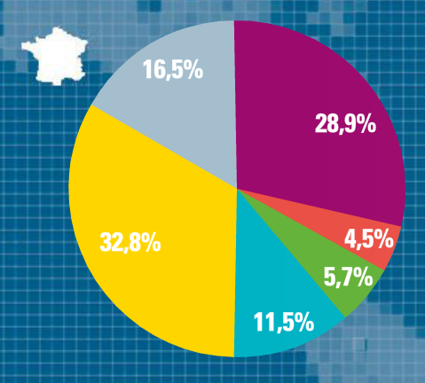
Deutsch-Französische Beziehungen Was denken die Franzosen von Deutschland?
Fast ein Drittel der Franzosen assoziieren Deutschland mit den Konflikten des 20. Jahrhunderts.

Slide 9
Deutsch-Französische Beziehungen Was denken die Franzosen von Deutschland?
Mehr als ein Drittel der Franzosen denken, dass Deutschland ein wirtschaftliches Modell ist.

Slide 10
Deutsch-Französische Beziehungen Was denken die Franzosen von Deutschland?
Nur 11,5 % der Franzosen assoziieren Deutschland mit Europa.

Slide 11
Deutsch-Französische Beziehungen Was denken die Franzosen von Deutschland?
Nur wenige Franzosen assoziieren Deutschland mit Tourismus.

Slide 12
Statistik kommentieren Objectif : savoir commenter un graphique
5,4 % = fünf Koma vier Prozent
Alle – viele – einige – wenige – keine
¼ = ein Viertel
1/3 = ein Drittel
½ = die Hälfte
fast (presque)
nur (seulement)

Slide 13
Statistik kommentieren
Mehr als ein Viertel der Franzosen assoziieren Deutschland mit den Konflikten des 20. Jahrhunderts.
Der letzte Krieg fand aber etwa vor 75 Jahren statt!
Mehr als ein Viertel der Franzosen assoziieren Deutschland mit den Konflikten des 20. Jahrhunderts, OBWOHL der letzte Krieg vor etwa 75 Jahren stattfand.

Slide 14
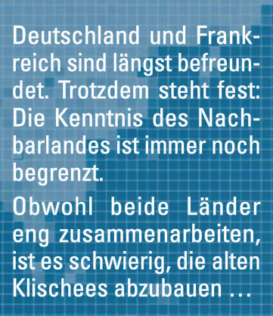
Deutschland und Frankreich
TROTZDEM = malgré tout
OBWOHL= bien que

Slide 15
Eine Umfrage (Übungsheft Seite 43)
Der zweite Weltkrieg ist vor mehr als 65 Jahren zu Ende gegangen.
Konflikte des 20. Jahrhunderts
Metropolen wie Berlin und Hamburg sind auch für Touristen aus Madrid oder Manchester hip.
Tourismus
Essen und Trinken hält Leib und Seele zusammen – die deutsche Küche bietet eine Vielfalt an köstlichen Gerichten!
Lebenskunst
2010: Frankreich sechstgrößte Exportnation der Welt, fünftgrößte Wirtschaftsmacht der Welt, zweitgrößte in Europa.
Wirtschaftliches Modell

Slide 16
Obwohl / Trotzdem
Nur wenige Franzosen assoziieren Deutschland mit Tourismus.
Metropolen wie Berlin und Hamburg sind auch für Touristen aus Madrid oder Manchester hip.
Nur wenige Franzosen assoziieren Deutschland mit Tourismus, obwohl Metropolen wie Berlin und Hamburg auch für Touristen aus Madrid oder Manchester hip sind.
Metropolen wie Berlin und Hamburg sind auch für Touristen aus Madrid oder Manchester hip, trotzdem assoziieren nur wenige Franzosen Deutschland mit Tourismus.

Slide 17
Obwohl / Trotzdem
Nur wenige Franzosen assoziieren Deutschland mit Lebenskunst.
Die deutsche Küche bietet eine Vielfalt an köstlichen Gerichten.
Obwohl die deutsche Küche eine Vielfalt an köstlichen Gerichten bietet, assoziieren nur wenige Franzosen Deutschland mit Lebenskunst.
Die deutsche Küche bietet eine Vielfalt an köstlichen Gerichten, trotzdem assoziieren nur wenige Franzosen Deutschland mit Lebenskunst.

Slide 18
Obwohl / Trotzdem
Viele Franzosen assoziieren Deutschland mit den Konflikten des 20. Jahrhunderts.
Der zweite Weltkrieg ist vor mehr als 65 Jahren zu Ende gegangen.
Viele Franzosen assoziieren Deutschland mit den Konflikten des 20. Jahrhunderts, obwohl der zweite Weltkrieg vor mehr als 65 Jahren zu Ende gegangen ist.
Der zweite Weltkrieg ist vor mehr als 65 Jahren zu Ende gegangen, trotzdem assoziieren viele Franzosen Deutschland mit den Konflikten des 20. Jahrhunderts.

Slide 19
Obwohl / Trotzdem
Nur 3,2 % der Deutschen sehen in Frankreich ein wirtschaftliches Modell.
2010 war Frankreich die sechstgrößte Exportnation der Welt, die fünftgrößte Wirtschaftsmacht der Welt und die zweitgrößte in Europa.
Obwohl Frankreich 2010 die sechstgrößte Exportnation der Welt, die fünftgrößte Wirtschaftsmacht der Welt und die zweitgrößte in Europa war, sehen nur 3,2 % der Deutschen in Frankreich ein wirtschaftliches Modell.
2010 war Frankreich die sechstgrößte Exportnation der Welt, die fünftgrößte Wirtschaftsmacht der Welt und die zweitgrößte in Europa, trotzdem sehen nur 3,2 % der Deutschen in Frankreich ein wirtschaftliches Modell.

Slide 20
Die Umfrage Objectif: exprimer la contradiction ou l’opposition
Subordonnée introduite par OBWOHL (bien que):
Obwohl Deutschland und Frankreich zusammenarbeiten, gibt es immer noch Klischees.
Adverbe TROTZDEM (malgré tout):
Die Deutschen sind diszipliniert, trotzdem feiern sie gerne.
Adverbe ZWAR, suivi de ABER:
Die deutschen Eltern sind zwar streng, aber die französischen Eltern sind noch strenger.
Groupe prépositionnel introduit par TROTZ (+ génitif):
Trotz der Wirtschaftskrise konnte die junge Französin eine Arbeitsstelle in Frankfurt finden.

Slide 21
Exercice 4 p.71 (livre)
Obwohl Frankreich in enger Kooperation mit Deutschland arbeitet, lernen nur wenige Schüler Deutsch.
Obwohl die Deutschen umweltbewusster sind, als die Franzosen, produzieren Franzosen und Deutsche fast dieselbe Menge Müll.
Obwohl die deutschen sehr stolz auf ihre Autos sind, kaufen nur 49 % der deutschen deutsche Modelle.
Obwohl in den französischen Schulen immer noch viel diktiert und mitgeschrieben wird, gibt es immer mehr Gruppenarbeit und praktische Übungen.
Obwohl deutsche Landschaften schön und romantisch sind, machen nur wenige Franzosen in Deutschland Urlaub.

